Slide 1


ROS – Mensajes personalizados
Santiago Jiménez Salazar
Estudiante Ingeniería Mecatrónica
Github: @sjimenez44

Slide 2
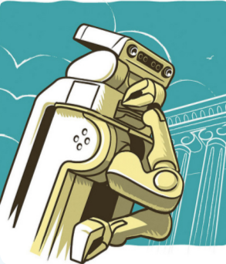
Robot Operation System - ROS
Proporcionar un estándar para el desarrollo de software de robótica que pueda usarse en cualquier robot.
Notes:
<número>

Slide 3
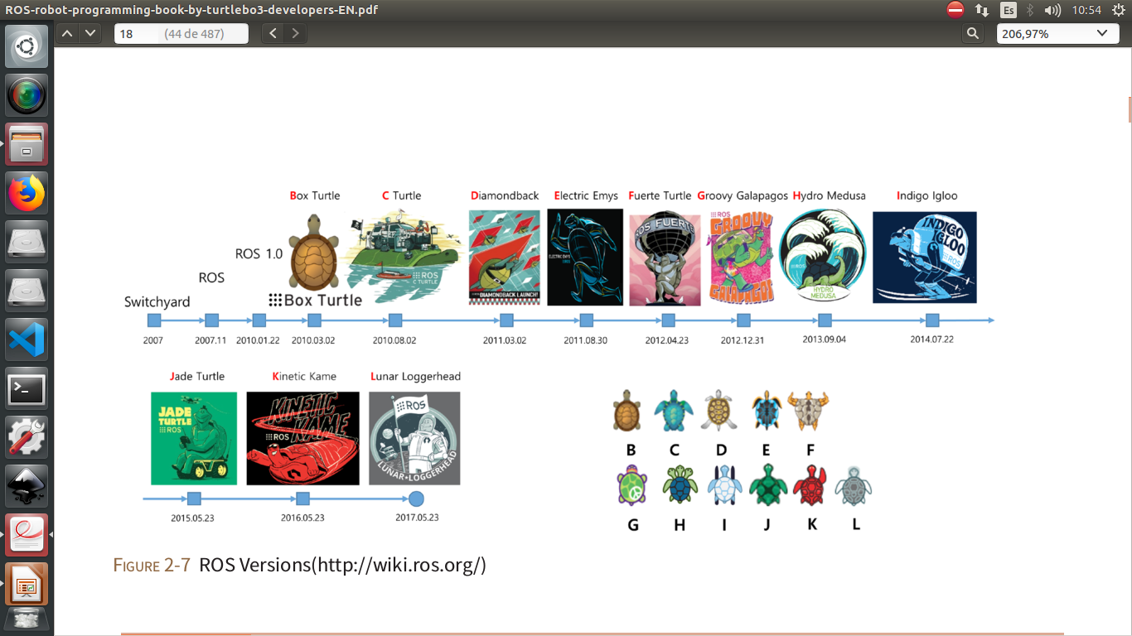
Notes:
<número>

Slide 4
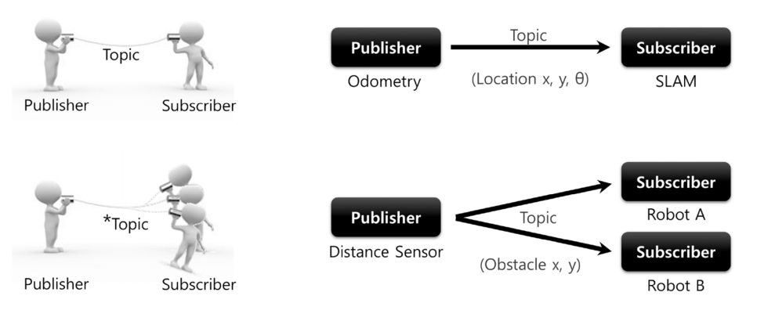
Tópicos
Notes:
<número>

Slide 5
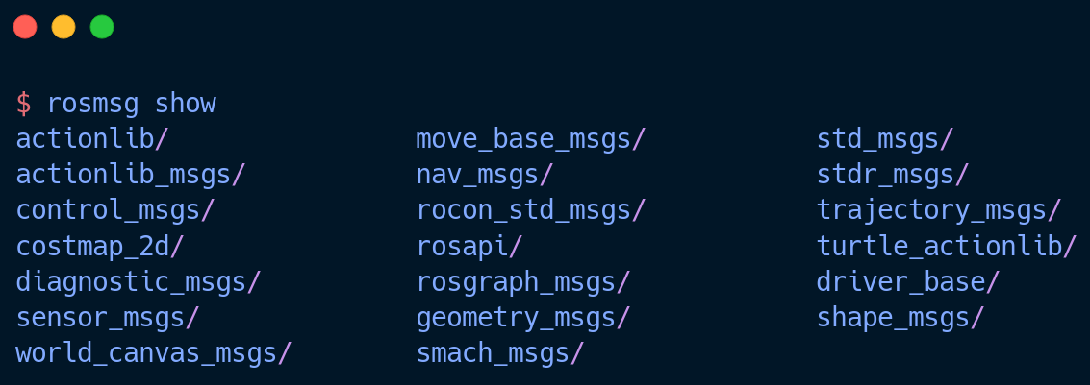
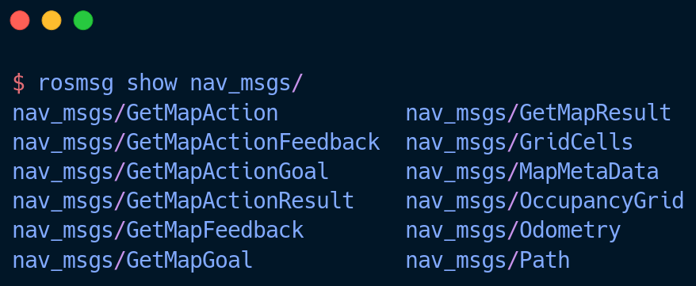
Notes:
<número>

Slide 6
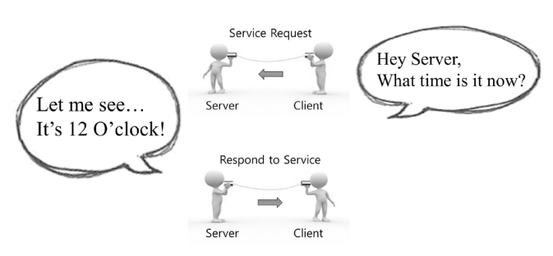
Servicios
Notes:
<número>

Slide 7
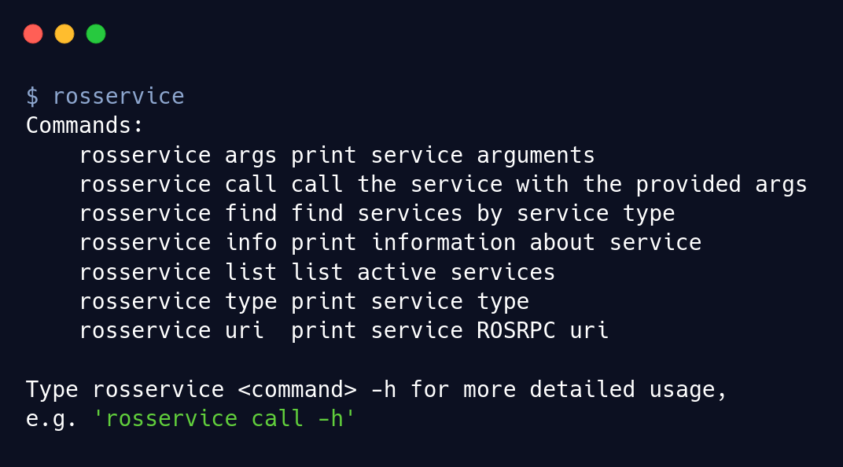
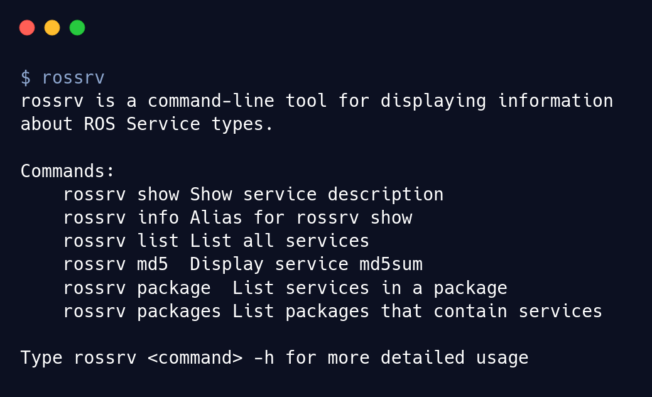
rosservice y rossrv
rosservice
rossrv
Se usa cuando se ejecuta un nodo que contiene los servicios.
Se usa para obtener informacion del servicio a traves de la terminal.
Notes:
<número>

Slide 8
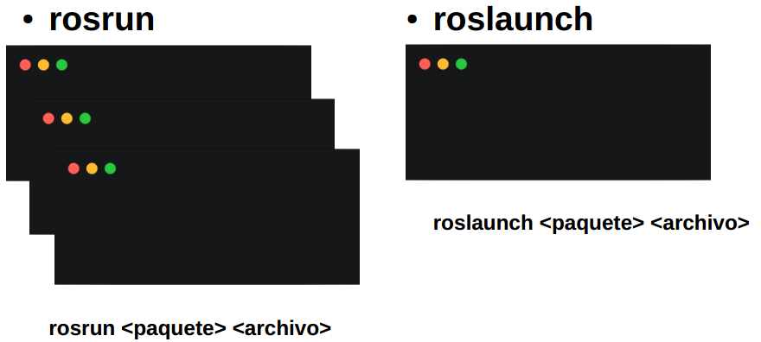
Como ejecutar los archivos
Nota: Si se ejecutan archivos .py se le deben dar derechos de ejecución.
Notes:
<número>

Slide 9
Reto
Crear un roslaunch que permita ejecutar una turtlesim que haga un circulo y se le pueda cambiar el tamaño de este por medio de un rosservice.
Crear un roslaunch que permita ejecutar una turtlesim que dibuje la primera letra de su nombre.
Notes:
<número>

Slide 10
Referencias
[1] http://wiki.ros.org/
[2] A Handbook Written by TurtleBot3 Developers
[3] https://www.clearpathrobotics.com/
Notes:
<número>

